Slide 1
COBOLプログラムの概観
プログラミング資料

Slide 2
４つの部（DIVISION)
identification division.（見出し部）
environment division.（環境部）
data division. （データ部）
procedure division.（手続き部）

Slide 3
４つの部（DIVISION)
identification division.（見出し部）
  書籍で例えると本の「タイトル」
  アイデンティフィケーション・ディヴィジョン

Slide 4
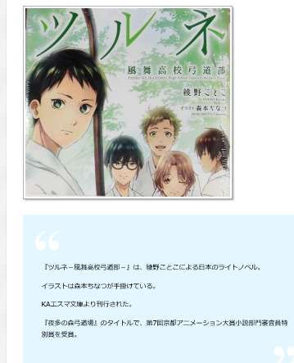

Slide 5
identification division.
program-id. rei0201.
*
environment division.
input-output section.
file-control.
select ken-file assign "h:\rei0201.dat"
organization line sequential.
select itiran-file assign "h:\rei0201.txt".
*
data division.
file section.
fd ken-file.
01 ken-rec.
05 kencode picture 9(02).
05 kenmei picture X(08).
05 menseki picture 9(05).
05 jinko picture 9(05).
fd itiran-file.
01 itiran-rec picture X(132).
working-storage section.
01 e-flg picture X(03).
01 meisai-gyo.
05 filler picture X(09) value space.
05 m-kencode picture 9(02).
05 filler picture X(05) value space.
05 m-kenmei picture X(08).
05 filler picture X(05) value space.
05 m-menseki picture 9(05).
05 filler picture X(05) value space.
05 m-jinko picture 9(05).
*
procedure division.
syori.
open input ken-file output itiran-file
move "off" to e-flg
perform until e-flg = "on"
read ken-file
at end
move "on" to e-flg
not at end
move kencode to m-kencode
move kenmei to m-kenmei
move menseki to m-menseki
move jinko to m-jinko
move meisai-gyo to itiran-rec
write itiran-rec after 1
end-read
end-perform
close ken-file itiran-file
stop run.

Slide 6
identification division.
program-id. rei0201.
*
environment division.
input-output section.
file-control.
select ken-file assign "h:\rei0201.dat"
organization line sequential.
select itiran-file assign "h:\rei0201.txt".
*
data division.
file section.
fd ken-file.
01 ken-rec.
05 kencode picture 9(02).
05 kenmei picture X(08).
05 menseki picture 9(05).
05 jinko picture 9(05).
fd itiran-file.
01 itiran-rec picture X(132).
working-storage section.
01 e-flg picture X(03).
01 meisai-gyo.
05 filler picture X(09) value space.
05 m-kencode picture 9(02).
05 filler picture X(05) value space.
05 m-kenmei picture X(08).
05 filler picture X(05) value space.
05 m-menseki picture 9(05).
05 filler picture X(05) value space.
05 m-jinko picture 9(05).
*
procedure division.
syori.
open input ken-file output itiran-file
move "off" to e-flg
perform until e-flg = "on"
read ken-file
at end
move "on" to e-flg
not at end
move kencode to m-kencode
move kenmei to m-kenmei
move menseki to m-menseki
move jinko to m-jinko
move meisai-gyo to itiran-rec
write itiran-rec after 1
end-read
end-perform
close ken-file itiran-file
stop run.
このプログラム名は『rei0201』です。）
プログラム名はプログラマが自由に設定できますが、授業では、こちらで指定したものを使って下さい。program-idとプログラム名の間は必ず1文字以上空けましょう。
見出し部で書き換えるのはココだけです。

Slide 7
４つの部（DIVISION)
environment division.（環境部）
  書籍で例えると、本の「あらすじ」
  エンヴァイアルンメント・ディヴィジョン

Slide 8
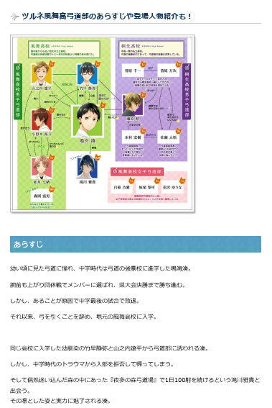

Slide 9
identification division.
program-id. rei0201.
*
environment division.
input-output section.
file-control.
select ken-file assign "h:\rei0201.dat"
organization line sequential.
select itiran-file assign "h:\rei0201.txt".
*
data division.
file section.
fd ken-file.
01 ken-rec.
05 kencode picture 9(02).
05 kenmei picture X(08).
05 menseki picture 9(05).
05 jinko picture 9(05).
fd itiran-file.
01 itiran-rec picture X(132).
working-storage section.
01 e-flg picture X(03).
01 meisai-gyo.
05 filler picture X(09) value space.
05 m-kencode picture 9(02).
05 filler picture X(05) value space.
05 m-kenmei picture X(08).
05 filler picture X(05) value space.
05 m-menseki picture 9(05).
05 filler picture X(05) value space.
05 m-jinko picture 9(05).
*
procedure division.
syori.
open input ken-file output itiran-file
move "off" to e-flg
perform until e-flg = "on"
read ken-file
at end
move "on" to e-flg
not at end
move kencode to m-kencode
move kenmei to m-kenmei
move menseki to m-menseki
move jinko to m-jinko
move meisai-gyo to itiran-rec
write itiran-rec after 1
end-read
end-perform
close ken-file itiran-file
stop run.

Slide 10
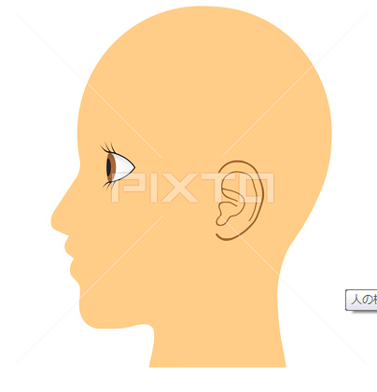
このプログラムの処理のあらすじは・・・・・
記憶装置のken-fileという場所に覚えて
入力装置h:\ドライブからrei0201.datというデータを読み取って
出力装置h:\ドライブにrei0201.txtというファイルで出力するよ！
出力用のitiran-file という場所から

Slide 11
identification division.
program-id. rei0201.
*
environment division.
input-output section.
file-control.
select ken-file assign "h:\rei0201.dat"
organization line sequential.
select itiran-file assign "h:\rei0201.txt".
*
data division.
file section.
fd ken-file.
01 ken-rec.
05 kencode picture 9(02).
05 kenmei picture X(08).
05 menseki picture 9(05).
05 jinko picture 9(05).
fd itiran-file.
01 itiran-rec picture X(132).
working-storage section.
01 e-flg picture X(03).
01 meisai-gyo.
05 filler picture X(09) value space.
05 m-kencode picture 9(02).
05 filler picture X(05) value space.
05 m-kenmei picture X(08).
05 filler picture X(05) value space.
05 m-menseki picture 9(05).
05 filler picture X(05) value space.
05 m-jinko picture 9(05).
*
procedure division.
syori.
open input ken-file output itiran-file
move "off" to e-flg
perform until e-flg = "on"
read ken-file
at end
move "on" to e-flg
not at end
move kencode to m-kencode
move kenmei to m-kenmei
move menseki to m-menseki
move jinko to m-jinko
move meisai-gyo to itiran-rec
write itiran-rec after 1
end-read
end-perform
close ken-file itiran-file
stop run.
環境部で書き換えるのはココだけです。
入力データ「ｒｅｉ0201．Ｄａｔ」を記憶装置の「ｋｅｎ－ｆｉｌｅ」に記憶し、出力用の記憶ファイル「ｉｔｉｒａｎ－ｆｉｌｅ」から「ｒｅｉ0201.txt」というファイルを出力するよ！

Slide 12
４つの部（DIVISION)
data division. （データ部）
  書籍で例えると、本の登場「人物紹介」
  データ・ディヴィジョン

Slide 13
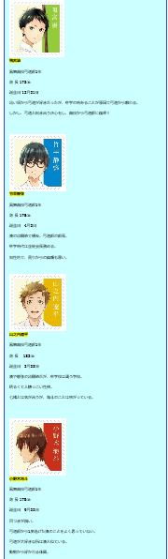
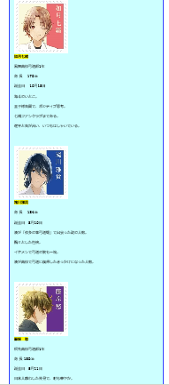

Slide 14
identification division.
program-id. rei0201.
*
environment division.
input-output section.
file-control.
select ken-file assign "h:\rei0201.dat"
organization line sequential.
select itiran-file assign "h:\rei0201.txt".
*
data division.
file section.
fd ken-file.
01 ken-rec.
05 kencode picture 9(02).
05 kenmei picture X(08).
05 menseki picture 9(05).
05 jinko picture 9(05).
fd itiran-file.
01 itiran-rec picture X(132).
working-storage section.
01 e-flg picture X(03).
01 meisai-gyo.
05 filler picture X(09) value space.
05 m-kencode picture 9(02).
05 filler picture X(05) value space.
05 m-kenmei picture X(08).
05 filler picture X(05) value space.
05 m-menseki picture 9(05).
05 filler picture X(05) value space.
05 m-jinko picture 9(05).
*
procedure division.
syori.
open input ken-file output itiran-file
move "off" to e-flg
perform until e-flg = "on"
read ken-file
at end
move "on" to e-flg
not at end
move kencode to m-kencode
move kenmei to m-kenmei
move menseki to m-menseki
move jinko to m-jinko
move meisai-gyo to itiran-rec
write itiran-rec after 1
end-read
end-perform
close ken-file itiran-file
stop run.

Slide 15
identification division.
program-id. rei0201.
*
environment division.
input-output section.
file-control.
select ken-file assign "h:\rei0201.dat"
organization line sequential.
select itiran-file assign "h:\rei0201.txt".
*
data division.
file section.
fd ken-file.
01 ken-rec.
05 kencode picture 9(02).
05 kenmei picture X(08).
05 menseki picture 9(05).
05 jinko picture 9(05).
fd itiran-file.
01 itiran-rec picture X(132).
working-storage section.
01 e-flg picture X(03).
01 meisai-gyo.
05 filler picture X(09) value space.
05 m-kencode picture 9(02).
05 filler picture X(05) value space.
05 m-kenmei picture X(08).
05 filler picture X(05) value space.
05 m-menseki picture 9(05).
05 filler picture X(05) value space.
05 m-jinko picture 9(05).
*
procedure division.
syori.
open input ken-file output itiran-file
move "off" to e-flg
perform until e-flg = "on"
read ken-file
at end
move "on" to e-flg
not at end
move kencode to m-kencode
move kenmei to m-kenmei
move menseki to m-menseki
move jinko to m-jinko
move meisai-gyo to itiran-rec
write itiran-rec after 1
end-read
end-perform
close ken-file itiran-file
stop run.
違うストーリーなら、登場人物も当然、変わります。
プログラムも違う処理なら、用いるデータも当然、変わります。

Slide 16
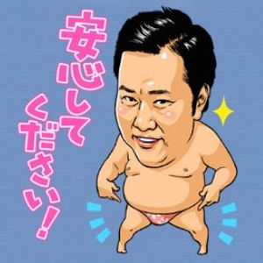
入力ﾌｧｲﾙ名 ： ken-file 入力ﾚｺｰﾄﾞ名 ： ken-rec. 県コード : kencode ⇒（数字２けた） ※１ 県名 : kenmei ⇒（文字８けた） ※２ 面積 : menseki ⇒（数字５けた） ※３ 人口 : jinko ⇒（数字５けた） ※４ 出力ﾌｧｲﾙ名 : itiran-file 出力ﾚｺｰﾄﾞ名 : itiran-rec 終了マーク :e-flg ⇒（文字3けた） 明細行 :meisai-gyo 無名項目 ⇒（文字９けた） 県コード : m-kencode ⇒（数字２けた） 無名項目 ⇒（文字９けた） 県名 : m-kenmei ⇒（文字１０けた） 無名項目 ⇒（文字８けた） 面積: m－menseki ⇒（数字５けた） 無名項目 ⇒（文字５けた） 人口: m-jinko ⇒（数字３けた）
安心して下さい。
この授業では、用いるデータ名をあらかじめ指定しておきます。
決められたデータ名を、プログラムに応じて使用してください。

Slide 17
４つの部（DIVISION)
procedure division.（手続き部）
  書籍で例えると、本文の「ストーリー」
  プロセジュア・ディヴィジョン

Slide 18
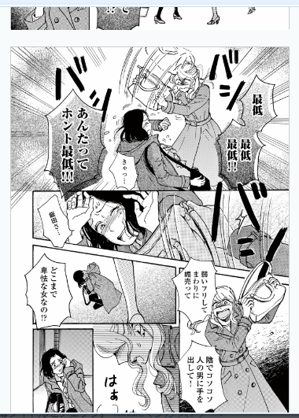

Slide 19
identification division.
program-id. rei0201.
*
environment division.
input-output section.
file-control.
select ken-file assign "h:\rei0201.dat"
organization line sequential.
select itiran-file assign "h:\rei0201.txt".
*
data division.
file section.
fd ken-file.
01 ken-rec.
05 kencode picture 9(02).
05 kenmei picture X(08).
05 menseki picture 9(05).
05 jinko picture 9(05).
fd itiran-file.
01 itiran-rec picture X(132).
working-storage section.
01 e-flg picture X(03).
01 meisai-gyo.
05 filler picture X(09) value space.
05 m-kencode picture 9(02).
05 filler picture X(05) value space.
05 m-kenmei picture X(08).
05 filler picture X(05) value space.
05 m-menseki picture 9(05).
05 filler picture X(05) value space.
05 m-jinko picture 9(05).
*
procedure division.
syori.
open input ken-file output itiran-file
move "off" to e-flg
perform until e-flg = "on"
read ken-file
at end
move "on" to e-flg
not at end
move kencode to m-kencode
move kenmei to m-kenmei
move menseki to m-menseki
move jinko to m-jinko
move meisai-gyo to itiran-rec
write itiran-rec after 1
end-read
end-perform
close ken-file itiran-file
stop run.
違う内容の本なら、そのストーリーも変わります。
プログラムも、別のプログラムの違う処理なら、用いるデータが当然変わります。
主にこの部分が変わってきます。

Slide 20

つづきは、別のスライド等を用いてご説明します。

